Slide 1


Посрнули институционални оквир
доц. др Светислав В. Костић, Правни факултет Универзитета у Београду
23. јун 2016

Slide 2
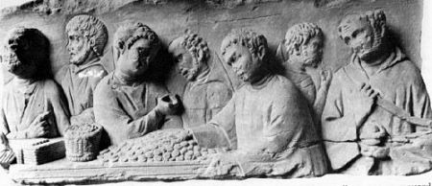
Повратак публиканима?

Slide 3
Стање Пореске управе
Преко 17.000 људи почетком XXI века (РУЈП, СДК…).
2003 Пореска управа Републике Србије: 8500 запослених (9.200 запослених по систематизацији).
2005 Пореска управа Републике Србије: 7.300 запослених (7.900 запослених по систематизацији).
2005 још 1200 запослених одлази из Пореске управе Републике Србије користећи стимулативне отпремнине.

Slide 4
Стање Пореске управе
2009. године Влада Републике Србије ограничава број запослених у Пореској управи на нешто испод 6.500.
2015. године Влада Републике Србије ограничава број запослених у Пореској управи на 5.459.
Предстоји нам још једна рационализација државне управе.

Slide 5
Стање Пореске управе
За 13 година број запослених у Пореској управи је готово преполовљен (ако се посматра период од 2001 до данас он је сведен на трећину).
Међутим, последњи пут када је Пореска управа примила значајнији број нових кадрова – 2007. година.
Стога, просечна старост запослених у Пореској управи Републике Србије је увелико прешла границу од 50 година (незванични подаци говоре да је прешла и границу од 55 година просечне старости запосленог).
Број инспектора теренске контроле је пао на мање од 500 (примера ради правних лица и предузетника у Србији имамо око 333.000).
Од три припадника Пореске управе Републике Србије који су 2006. године били међу 26 оснивача Српског фискалног друштва само је један остао у њој.

Slide 6
Стање Пореске управе
2007. године буџет Пореске управе Републике Србије је у износио преко 140 милиона ЕУР (11,2 милијарди тадашњих динара – курс РСД/EУР 79,23).
За 2016. годину буџет Пореске управе Републике Србије износи мање од 70 милиона ЕУР (8,28 милијарди данашњих динара).

Slide 7
Стање Пореске управе
Зараде инспектора контроле Пореске управе Републике Србије износе између 38.819 и 58.656 динара. Један бивши директор Пореске управе је ипак испунио део онога што је обећао – запослени Пореске управе су се барем у платама изједначили са запосленима у Мекдоналд ресторанима!

Slide 8
Стање Пореске управе
Пореска управа – девојка за све: мењачки послови и девизно пословање, игре на срећу, спољно-трговинско пословање и спречавање прања новца и финансирања тероризм, законитост софтвера…

Slide 9
Стање Пореске управе
Однос државе према Пореској управи сведочи о деценијској непромишљеној пореској политици која је суштински заборавља да пореске законе на крају неко мора и да спроведе.

Slide 10
Стање Пореске управе
Пореској управи Републике Србије су неопходна значајна додатна средства и то на дугорочној основи за подизање сопствених стручних, људских и техничких способности.
У супротном, и без било каквих додатних смањења, она неће бити у стању да одговори ни елементарним захтевима који су пред њу постављени.
Другим речима из времена лоше примене полако али сигурно прелазимо у доба без примене пореских прописа.

Slide 11
Судска заштита
Неспремност Управног суда да се озбиљно ухвати у коштац са пореском материјом.
Неповерење пореских обвезника у судску заштиту.

Slide 12
Правни оквир
Не предузимати измене прописа без веће нужде и претходне припреме.
Неопходност широке и темељне јавне расправе.
Припрема пратећих подзаконских аката, барем у нацрту који би био доступан јавности, истовремено са законским предлозима.
Отварање органа извршне власти, али и Скупштине, за разговор са стручном јавношћу.

Slide 13
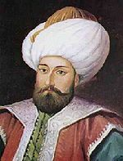
Гусле моје, најлепша музико!

